Slide 1
διαλυματα & γαλακτωματα

Slide 2
ορισμοι
Διάλυμα ονομάζουμε κάθε ομογενές μίγμα.
Τα διαλύματα ανάλογα με τη φυσική τους κατάσταση διακρίνονται σε στερεά, υγρά και αέρια.
Τα διαλύματα αποτελούνται από τον διαλύτη και τη διαλυμένη ουσία (ή διαλυμένες ουσίες).
Διαλύτης είναι η ουσία που είναι σε μεγαλύτερη αναλογία ή έχει την ίδια φυσική κατάσταση με το διάλυμα (πχ αν σε ένα ποτήρι νερό προσθέσουμε μερικές σταγόνες οινοπνεύματος θα φτιάξουμε ένα διάλυμα στο οποίο ο διαλύτης είναι το νερό)
Διαλυμένη ουσία είναι το συστατικό με τη μικρότερη αναλογία (στο προηγούμενο παράδειγμα είναι το οινόπνευμα)
Τα διαλύματα που περιέχουν τη μέγιστη ποσότητα διαλυμένης ουσίας που μπορεί να διαλυθεί ονομάζονται κορεσμένα. Όταν η ποσότητα της διαλυμένης ουσίας είναι μικρότερη ονομάζονται ακόρεστα.

Slide 3
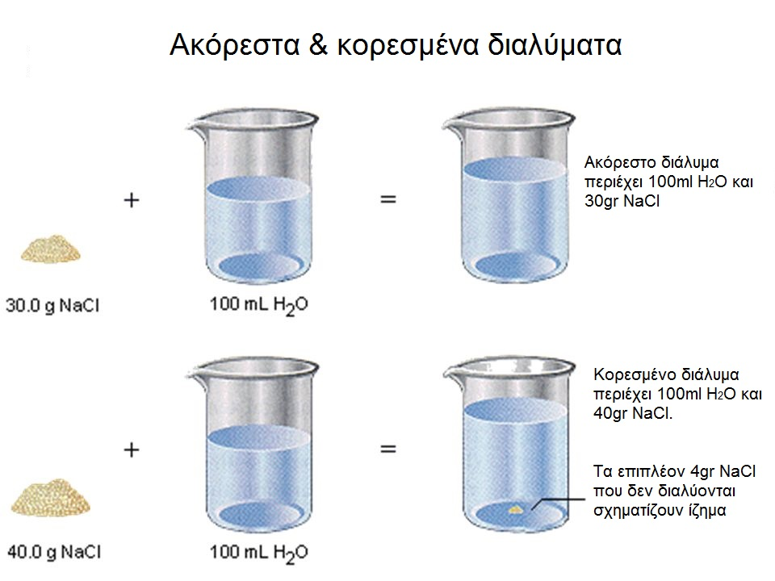
ορισμοι
Η μέγιστη ποσότητα ουσίας που μπορεί να διαλυθεί σε συγκεκριμένο όγκο διαλύτη λέγεται διαλυτότητα της ουσίας. Πχ η διαλυτότητα του αλατιού είναι 36gr/100ml νερού στους 25^{ο}C. Αυτό σημαίνει ότι σε 100 ml H₂O μπορούμε να διαλύσουμε μέχρι 36gr NaCl. Άρα:
Αν NaCl<36gr το διάλυμα είναι ακόρεστο.
Αν NaCl=36gr το διάλυμα είναι κορεσμένο.
Αν NaCl>36gr τότε θα σχηματιστεί ίζημα.
Η διαλυτότητα εξαρτάτε από τη θερμοκρασία και την πίεση (αν η διαλυμένη ουσία είναι αέριο.)

Slide 4
Παραδειγματα διαλυματων
Κατάσταση διαλύματος | Κατάσταση διαλύτη | Κατάσταση διαλυμένης ουσίας | Παράδειγμα
Αέριο | Αέριο | Αέριο | Αέρας (Ο₂, Ν₂, CO₂ )
Υγρό | Υγρό | Αέριο | Ο₂ σε Η₂Ο
Υγρό | Υγρό | Υγρό | Αλκοόλη σε νερό
Υγρό | Υγρό | Στερεό | NaCl σε Η₂Ο
Στερεό | Στερεό | Στερεό | Zn σε Cu (ορείχαλκος)

Slide 5
Περιεκτικοτητεσ διαλυματων
Η περιεκτικότητα ή συγκέντρωση ενός διαλύματος εκφράζει την ποσότητα της διαλυμένης ουσίας σε σε ορισμένη ποσότητα διαλύματος. Οι πιο συνηθισμένοι τρόποι έκφρασης της περιεκτικότητας είναι οι εξής:
Περιεκτικότητα επί τοις εκατό κατά βάρος (%w/w): προσδιορίζει την ποσότητα σε gr της διαλυμένης ουσίας σε 100gr διαλύματος. Πχ διάλυμα NaCl 5% w/w σημαίνει ότι περιέχονται 5gr NaCl ανά 100gr διαλύματος.
Περιεκτικότητα επί τοις εκατό βάρος κατ’ όγκο (%w/v): προσδιορίζει την ποσότητα της διαλυμένης ουσίας σε gr που περιέχονται σε 100ml διαλύματος. Πχ διάλυμα NaCl 5% w/v σημαίνει ότι περιέχονται 5gr NaCl ανά 100ml διαλύματος.
Περιεκτικότητα επί τοις εκατό κατ’ όγκο (%v/v): προσδιορίζει τον όγκο της διαλυμένης ουσίας σε ml που περιέχονται ανά 100ml διαλύματος. Πχ διάλυμα αιθανόλης 70% v/v σημαίνει ότι σε 100ml διαλύματος τα 70ml είναι αιθανόλη.

Slide 6
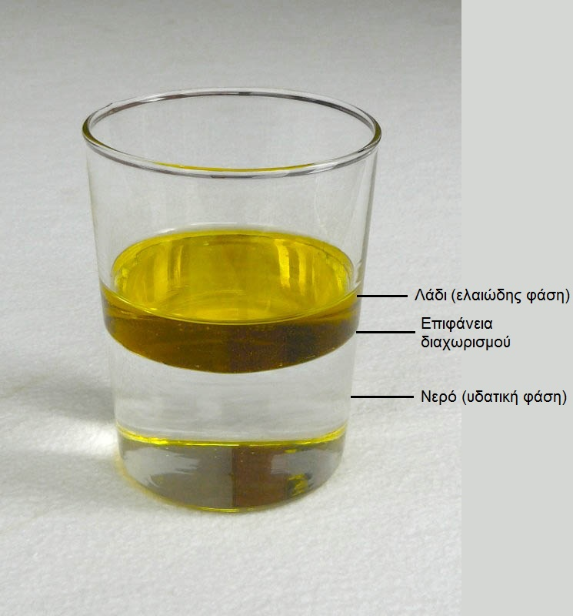
γαλακτωματα
Τα γαλακτώματα είναι ετερογενή μίγματα που αποτελούνται από δύο φάσεις, μια ελαιώδη και μια υδατική, διεσπαρμένες η μία μέσα στην άλλη με τη μορφή σταγονιδίων.
Φάση είναι μια ομογενής περιοχή σε ένα σύστημα η οποία διαχωρίζεται από άλλες περιοχές με σαφή όρια. Το όριο διαχωρισμού των φάσεων λέγεται επιφάνεια διαχωρισμού ή μεσεπιφάνεια.

Slide 7
Γιατι το λαδι δεν αναμιγνυεται με το νερο
Το νερό είναι πολική ένωση, δηλαδή αποτελείται από ένα τμήμα φορτισμένο θετικά και ένα αρνητικό. Τα άτομα του υδρογόνου (H⁺) φορτίζουν θετικά το ένα άκρο του μορίου του νερού, ενώ τα άτομα οξυγόνου (O⁻) φορτίζουν το άλλο άκρο αρνητικά. Επομένως μεταξύ των μορίων του νερού ασκούνται ελκτικές δυνάμεις (το θετικό άκρο του ενός μορίου έλκει το αρνητικό του άλλου).
Με αυτό τον τρόπο σχηματίζονται μεταξύ των μορίων του νερού ισχυροί δεσμοί που ονομάζονται δεσμοί υδρογόνου. Τα μόρια του λαδιού δεν έχουν καθόλου φορτίο και δεν έλκονται από τα μόρια του νερού.
Αν ανακατέψουμε νερό με λάδι, το λάδι θα διασπαρεί μέσα στο νερό αλλά μετά από λίγο λόγω των ισχυρών ελκτικών δυνάμεων τα μόρια του νερού θα επανενωθούν μεταξύ τους ‘διώχνοντας’ τα μόρια του λαδιού που λόγω μικρότερης πυκνότητας θα συγκεντρωθούν στην επιφάνεια.

Slide 8
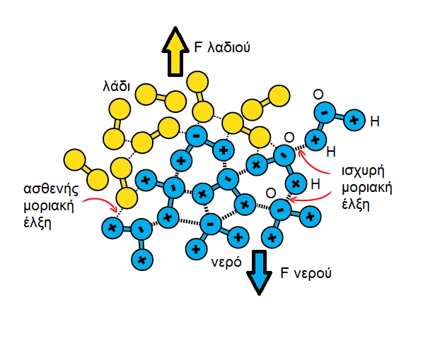
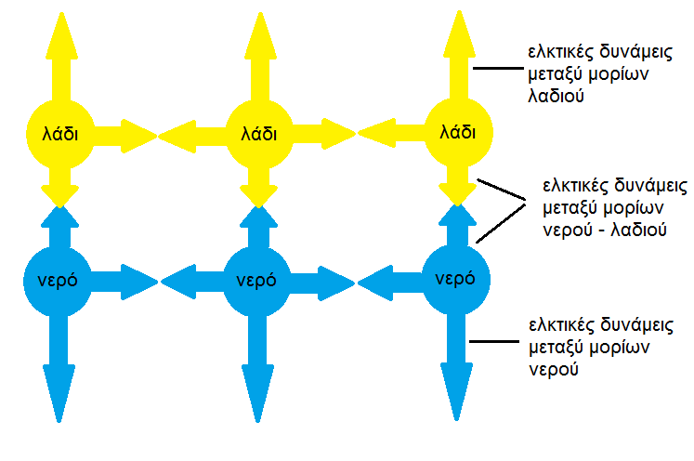
Ελκτικεσ δυναμεισ στην επιφανεια διαχωρισμου
Οι δυνάμεις μεταξύ όμοιων μορίων είναι μεγαλύτερες, οπότε οι συνισταμένες δυνάμεις συγκρατούν τα μόρια σε διαφορετικές φάσεις. Η δύναμη που απαιτείται για να εξουδετερωθούν αυτές οι δυνάμεις λέγεται επιφανειακή τάση.

Slide 9
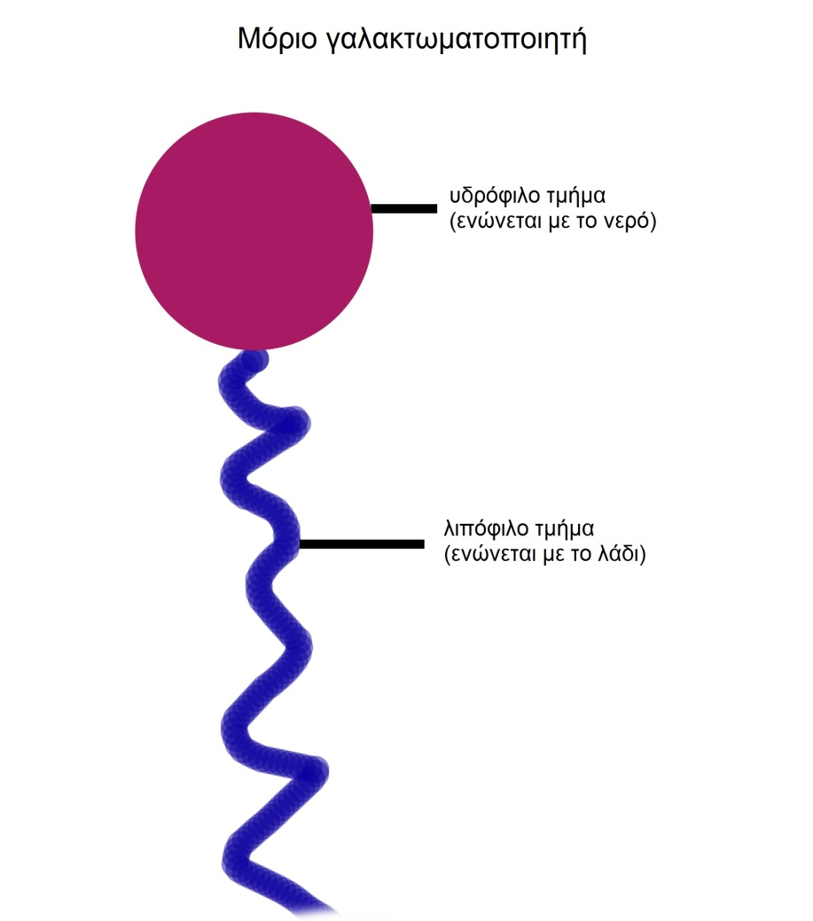
Σχηματισμοσ γαλακτωματων
Για να μπορέσουμε να αναμείξουμε το νερό με το λάδι και να παρασκευάσουμε γαλακτώματα χρησιμοποιούμε ουσίες που λέγονται γαλακτωματοποιητές ή επιφανειοδραστικές ουσίες.
Οι γαλακτωματοποιητές έχουν αμφίφιλη μορφή δηλαδή αποτελούνται από ένα υδρόφιλο τμήμα που ενώνεται με τα μόρια του νερού και ένα λιπόφιλο που ενώνεται με τα μόρια του λαδιού.
Με αυτό τον τρόπο σχηματίζεται ένα προστατευτικό στρώμα γύρω από τα διεσπαρμένα σταγονίδια και επιτρέπεται η διασπορά της μιας φάσης μέσα στην άλλη.

Slide 10
Τυποι γαλακτωματων
Όπως είπαμε τα γαλακτώματα αποτελούνται από μία υδατική και μια ελαιώδη φάση που διασπείρονται η μια μέσα στην άλλη. Διακρίνουμε 2 φάσεις την εξωτερική ή συνεχή και την εσωτερική ή διεσπαρμένη φάση. Ανάλογα με το ποια φάση είναι εξωτερική (ή εσωτερική):
Γαλακτώματα o/w (oil in water, λάδι σε νερό):
Το λάδι έχει διασπαρεί στο νερό
Το λάδι είναι η εσωτερική φάση ή διεσπαρμένη φάση
Το νερό είναι η εξωτερική ή συνεχής φάση
Το γαλάκτωμα αυτού του τύπου έχει υδατική υφή.
Γαλακτώματα w/o (water in oil, νερό σε λάδι):
Το νερό έχει διασπαρεί στο λάδι.
Το νερό είναι η εσωτερική ή διεσπαρμένη φάση.
Το λάδι είναι η εξωτερική ή συνεχής φάση.
Το γαλάκτωμα αυτού του τύπου έχει λιπαρή υφή.

Slide 11
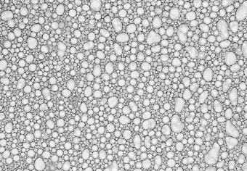
Τυποι γαλακτωματων
Σχηματική παράσταση γαλακτωμάτων
Γαλάκτωμα σε μικροσκόπιο
Ένας πολύ απλός τρόπος να προσδιορίσουμε τον τύπο του γαλακτώματος είναι να προσθέσουμε στην επιφάνειά του μερικές σταγόνες νερό ή λάδι και να δούμε αν αραιώνεται. Αν αραιώνεται με νερό το γαλάκτωμα είναι o/w. Αν αραιώνεται με λάδι είναι w/o

Slide 12
Διυγραντικεσ ουσιεσ
Οι διυγραντικές ουσίες είναι ουσίες που έχουν την ιδιότητα να απορροφούν υγρασία από το περιβάλλον, έχουν δηλαδή υγροσκοπικές ιδιότητες. Προστίθενται στα καλλυντικά προϊόντα για:
Να προστατέψουν τα προϊόντα από την ξήρανση λόγω της επαφής με τον ατμοσφαιρικό αέρα.
Βελτιώσουν τις ενυδατικές ιδιότητες του προϊόντος .
Οι κυριότερες διυγραντικές ουσίες είναι η γλυκερίνη, η σορβιτόλη, η προπυλενογλυκόλη και ενώσεις με το χαρακτηρισμό PEGs.
Σε γαλακτώματα τύπου w/o τα σταγονίδια του νερού προστατεύονται από τη λιπαρή φάση με αποτέλεσμα ο βαθμός ξήρανσης να είναι μικρότερος απ’ ότι σε γαλακτώματα o/w

